Slide 1
系统发育就是指生物谱系的分支演化历史，或是指生命自起源后的整个遗传进化史 （Avise，2006）
系统发育树是描述物种间或操作分类单元间（operation taxonomic units，OTUs）系统发育关系的图论模型
系统发育树的构建就是从现存物种和古生物学记录存留的证据来重现生命进化史的科学探索

Slide 2
树（生物信息中定义）：表示物种之间的进化关系的树状图谱
基于分子水平的系统发育推断方法可以分为两大类，
基于离散特征的方法（最大简约法、最大似然法和贝叶斯法）
基于距离的方法（非加权组平均、邻接法 、距离变换法和邻接关系法）

Slide 3
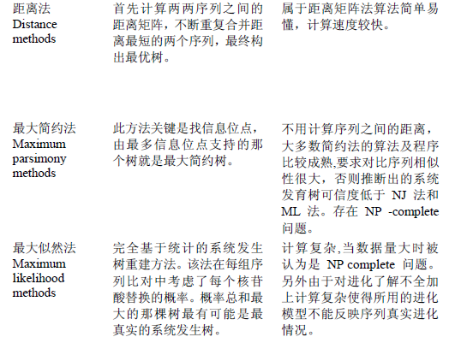

Slide 5
RAxML
RAxML (Randomized Axelerated Maximum Likelihood) is a popular program for phylogenetic analysis of large datasets under maximum likelihood.
Its major strength is a fast maximum likelihood tree search algorithm that returns trees with good likelihood scores.

Slide 6
raxmlHPC: regular app, no multi threads
raxmlHPC-PTHREADS: thread enabled

Slide 7
GTRCAT: General Time Reversible + Optimization of substitution rates + Optimization of site specific evolutionary rates.
GTRGAMMA: General Time Reversible model of nucleotide subistution with the gamma model of rate heterogeneity.

Slide 8
FASTER
PARALLELIZED (MPI)
A HIGHER VALUE OF BOOTSTRAP
...

Slide 9
STEP
.phy
DNA_aligned -- DNA_aligned_selected -- concatenxuxs -- .nex.fas -- .phy
.nex ?
cd
raxmlHPC -T 2 -m GTRGAMMA -s ***.phy -p 12345 -n ***
bestTree.***.tree -- FigTree

Slide 10
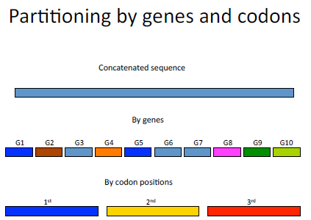

Slide 11
Partition
.nex
Partition_finder.cfg
partitions.txt
***.nex -- DNA_blocks.txt -- Partition_finder.cfg
python partitionFinder.py partition_finger.cfg --raxml --rcluster-percent 0.1
best_scheme.txt -- partitions.txt
cd
raxmlHPC -T 2 -p 12345 -m GTRGAMMA -s test.phy -n test -q partitions.txt
.phy

